Slide 1
Normen-ABC A: Arten von Normen Video-Lecture von: Prof. Dr.-Ing. Paul R. Melcher Hochschul- und Kreisbibliothek Bonn-Rhein-Sieg
Aufgenommen im One Button Recording Studio
Diese Präsentation steht unter der Lizenz CC BY-SA 4.0 (https://creativecommons.org/licenses/bysa/4.0/legalcode). Alle Logos sowie das Folienlayout sind von dieser Lizenz ausgenommen. Einige Bilder/Abbildungen sind eigenständig lizenziert. Die Lizenzangaben befinden sich dann an den einzelnen Elementen.

Slide 2
1
Was sind Normen?
2
Welche Arten von Normen
gibt es?

Slide 3
1 Normdefinitionen (lateinisch „norma“ = Richtschnur)
1.1 Regelgebende Instanz: Gesetze und Verordnungen (Soziale Normen)
1.2 Regelgebende Instanz: Normen (Technische Regelwerke)
Viele Themen z. B.: Arbeitssicherheit, Beschaffung, CE-Kennzeichnung, Dokumentation, Entwicklung, Herstellung, Informationen, Kommunikation, Leistungserfüllung, Mindestanforderungen, Nachhaltigkeit, Organisationen, Prüfungen, Risikobewertungen, Sicherheit, Terminologien, Umweltschutz, Verfahren, Wissensstand...Zertifizierungen
Wichtig: Gesetze und Verordnungen müssen stets eingehalten werden!
Normen nur, wenn Sie gesetzlich oder vertraglich vorgeschrieben sind. (z. B. für Sicherheit). Andere Normen sind wahlfrei, aber alle gewählten Ausführungen müssen dem „Stand der Technik“ entsprechen.

Slide 4
2 Welche Arten von Normen gibt es?

Slide 5
2.1 Arten von Normen nach Territorium
BS seit 1901
DIN seit 1917
34 Länder
Deutsche Normen DIN & DKE
UNI seit 1906
CEN seit 1961
>35 000 Normen
…
Europäische Normen EN
165 Länder
165 Länder
ISO seit 1947
…
>23 000 Normen
Internationale Normen ISO & IEC
DIN EN
ANSI seit 1930
EN ISO
DIN ISO
DIN EN ISO
>23 000 Normen
>120 000 Normen
(SBQTS seit 1949)
SAC seit 2001
Abbildungen: CC0-Lizenz, openclipart.org
Notes:
Alle Abbildungen stammen von openclipart.org und sind CC0 lizenziert:
UK-Flagge: https://openclipart.org/detail/170030/uk-union-flag
Deutschland-Flagge: https://openclipart.org/detail/296628/german-flag-colors-gradient
Italien-Flagge: https://openclipart.org/detail/246302/flag-of-italy
USA-Flagge: https://openclipart.org/detail/256452/flag-of-the-united-states
China-Flagge: https://openclipart.org/detail/25203/flag-of-chinese
Europa-Flagge: https://openclipart.org/detail/254058/flag-of-europe
Erdkugel: https://openclipart.org/detail/218125/3d-earth-globe

Slide 6
2.2 Arten von Normen nach Themen von A-Z
A: Allgemeine Grundnormen
B: Baunormen
C: Chemische Apparate (z. B.: DIN 28105)
…
K: Konstruktionsnormen
L: Liefernormen
M: Maßnormen
N: Nachhaltigkeitsnormen
…
X: X-Y-Schreiber (z. B.: DIN EN 61028)
Z: Zertifizierungsnormen (z. B.: DIN EN ISO 9001)
Sicherheitsnormen
Typ A: Allgemeine Grundsätze, z. B.: EN ISO 12100 „Allgemeine Gestaltungsleitsätze“
Typ B: Basisnormen für Sicherheit, die für eine Reihe von Maschinen gelten, z. B.: EN ISO 13849 „Sicherheitsbezogene Teile von Steuerungen“
Typ C: Konkrete, detaillierte Anforderungen für spezielle Maschinen, z. B. : DIN EN 415 „Verpackungsmaschinen“

Slide 7
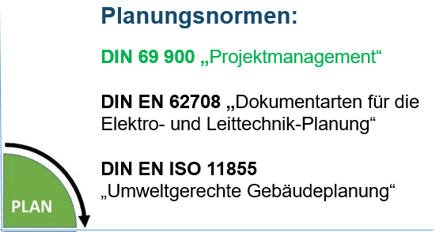
2.3 Arten von Normen nach dem Regelkreis P-D-C-A

Slide 8
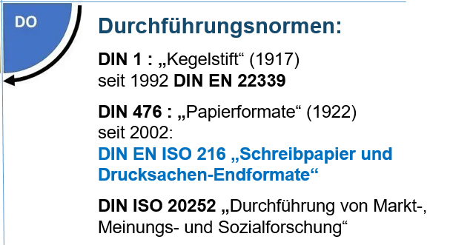
2.3 Arten von Normen nach dem Regelkreis P-D-C-A

Slide 9
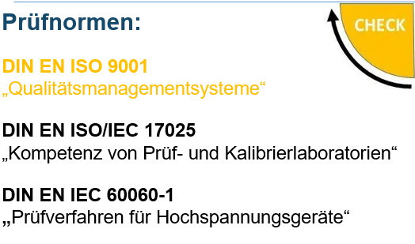
2.3 Arten von Normen nach dem Regelkreis P-D-C-A

Slide 10
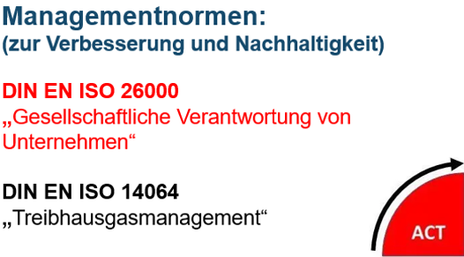
2.3 Arten von Normen nach dem Regelkreis P-D-C-A

Slide 11
Übersicht des Normen ABC´s
A: Arten von Normen
B: Bedeutung & Beschaffung von Normen
C: CE-Kennzeichnung
D: Die DIN-Norm, die alle Studierenden kennen sollten
E: Entstehung von DIN-Normen
F: Formatnormen …
…
Z: Zertifizierungsnormen

Slide 12
Viel Freude mit dem Normen-ABC
Kontakt
Prof. Dr.-Ing. Paul R. Melcher
paul.melcher@h-brs.de

